Slide 1
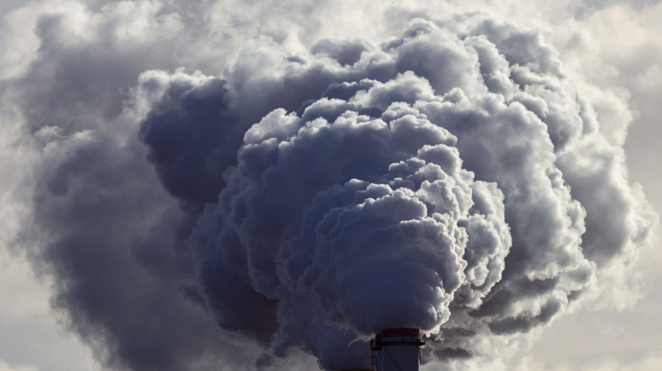
DILATAZIONE TERMICA DEI GAS
Relazione scientifica

Slide 2

OCCORRENTE

Slide 3
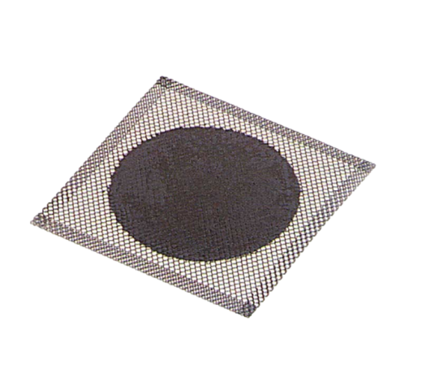
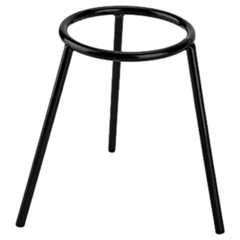
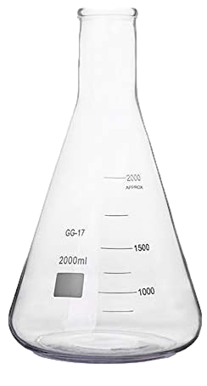
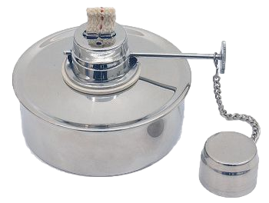
Una beuta in pyrex
Un palloncino
Un treppiedi
Uno spargifiamme
Un fornelletto ad alcool

Slide 4
PROCEDIMENTO

Slide 5
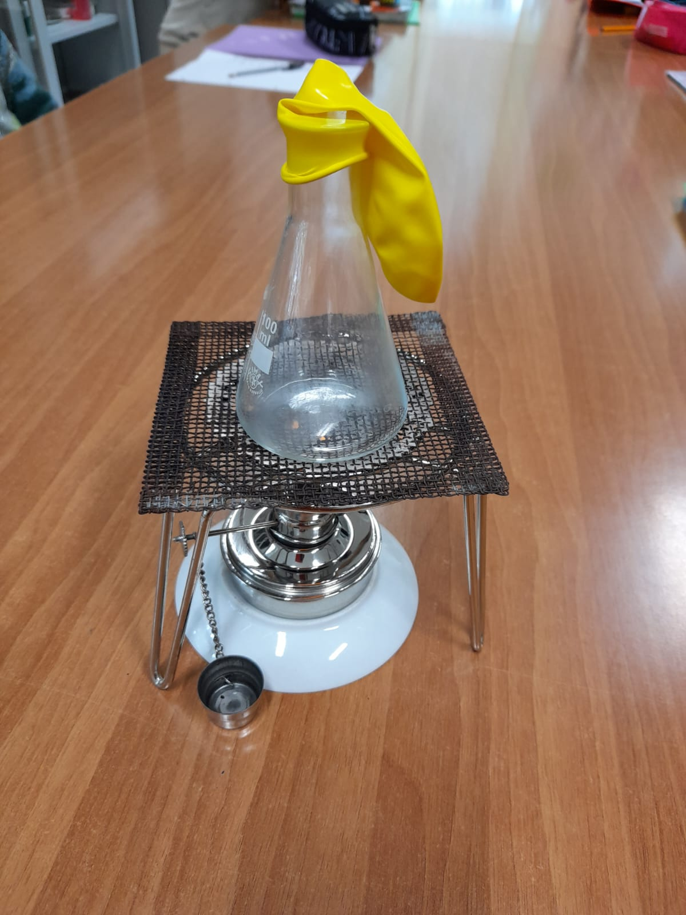
Abbiamo posizionato gli elementi in questo modo e abbiamo acceso il fornelletto ad alcool.

Slide 6
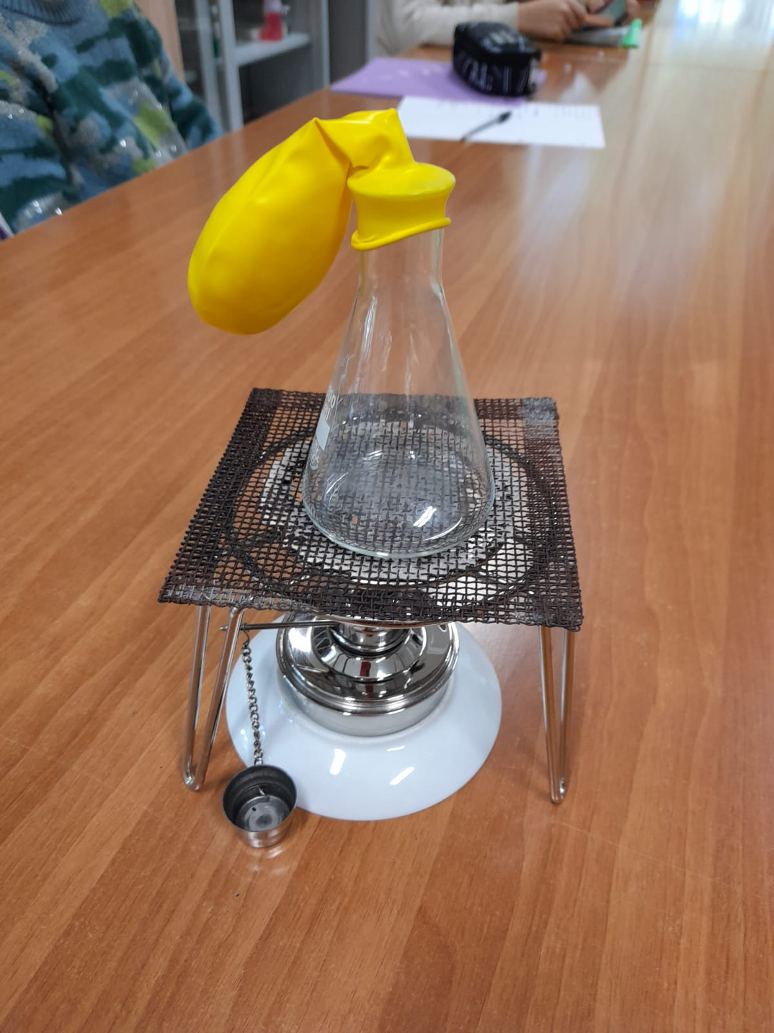
Lentamente, il palloncino ha cominciato a gonfiarsi!

Slide 7
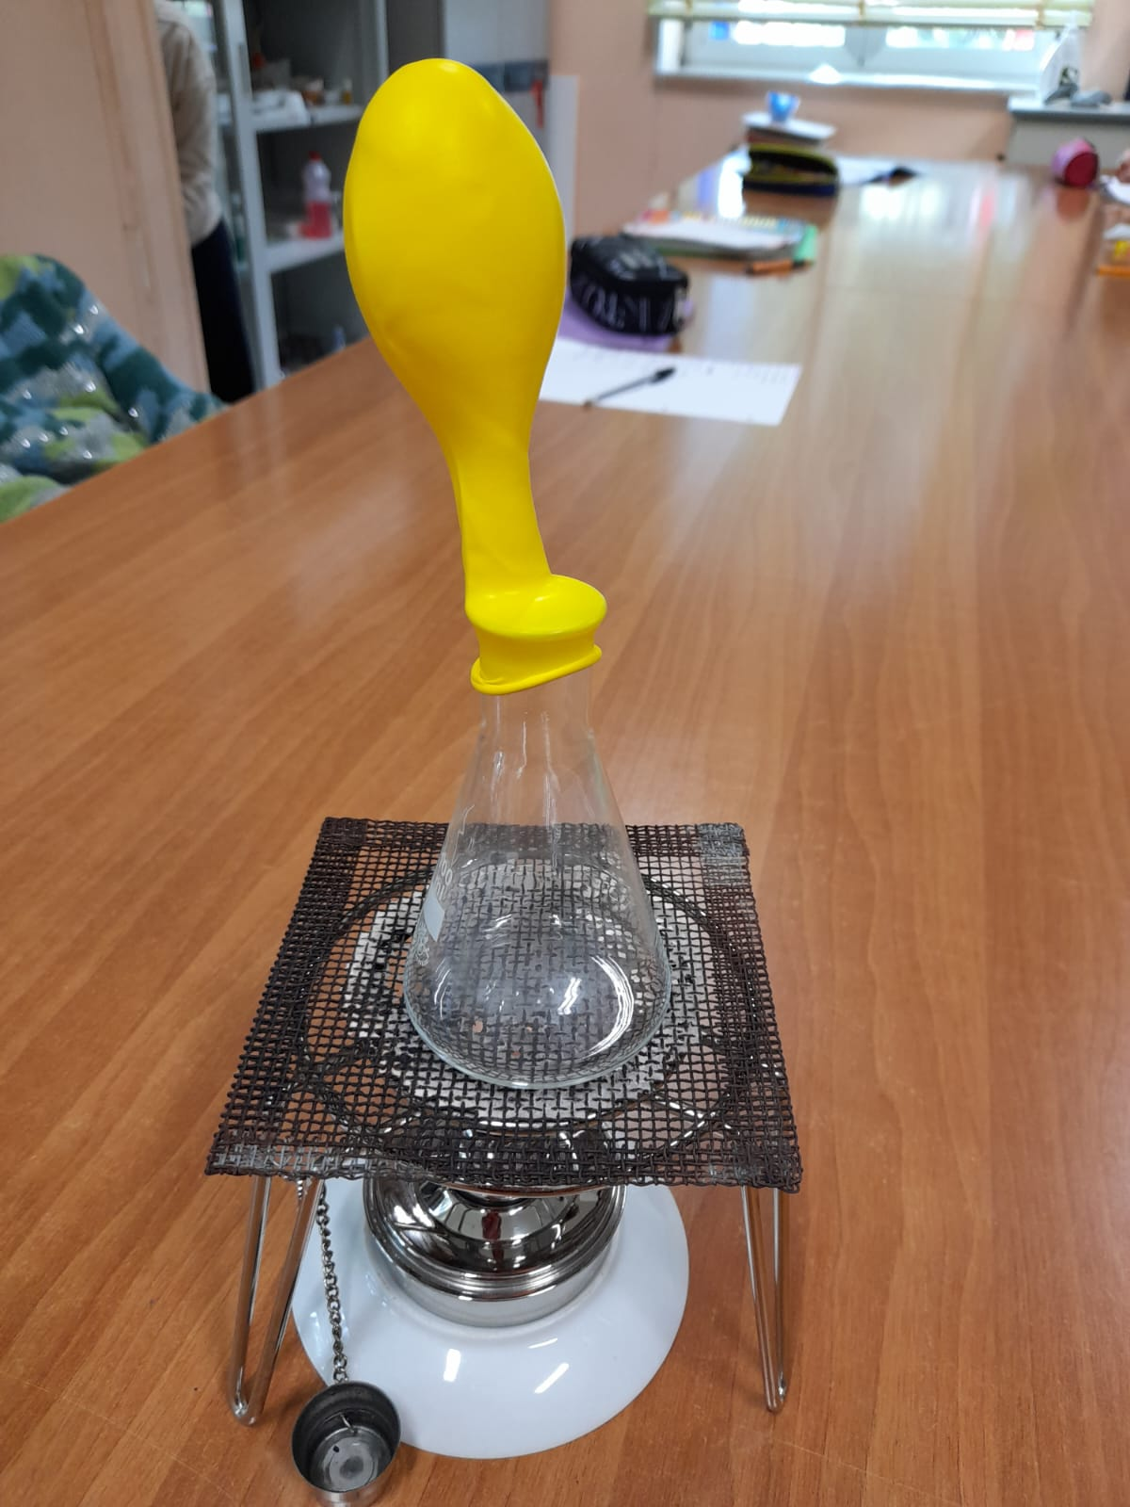
Fino a quando non si è retto da solo in posizione verticale!

Slide 8
OSSERVAZIONI E CONCLUSIONI

Slide 9
Il fornelletto ad alcool ha riscaldato la beuta, che a sua volta ha riscaldato l'aria all'interno. L'aria, a causa della dilatazione termica, è aumentata di volume ed è entrata all'interno del palloncino, gonfiandolo.

